Slide 1
講師名やブランド名
レッスンタイトル
〜サブタイトル〜

Slide 2
自己紹介
日ごろの活動
経歴
レッスンへの想いなど
写真
名前
職歴や資格など

Slide 3
レッスンの目的

Slide 4
〇〇の効果とは？
〇〇で叶うこと

Slide 5
〇〇になる
〇〇になる
〇〇を取り入れると
こんな効果があります
〇〇になる
〇〇になる
〇〇になる
〇〇になる

Slide 6
今の状態をチェックしてみましょう！

Slide 7
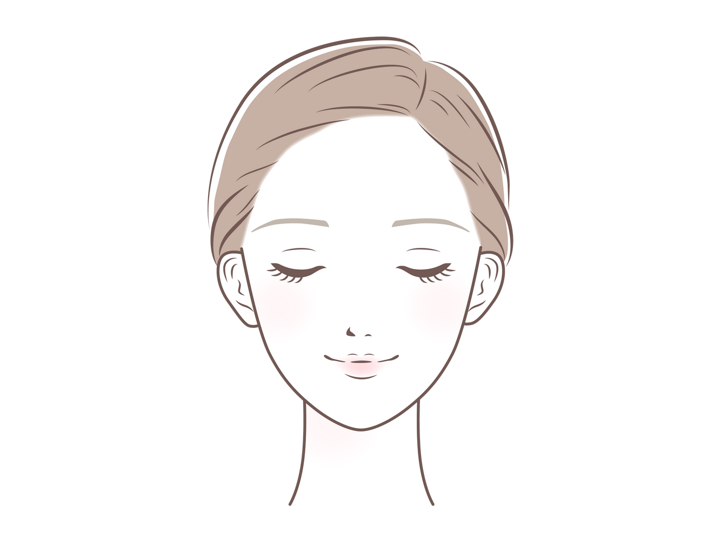
名前：
日付：
チェックシート
今の状態を書き出して、振り返ってみましょう！
肌の全体的な悩みや気になるところ
気になる部分にチェックしましょう
あなたの肌質は？ 当てはまるものにチェックしましょう
講師からのアドバイス

Slide 8
５つ以上チェックがある人は
〇〇の可能性があります！

Slide 9
理想的な状態とは？

Slide 10
〇〇さんの特徴とは？
（レッスンのターゲットになる肌質や体質などの
特徴を箇条書きします）

Slide 11
〇〇することが最優先です

Slide 12
〇〇してみよう！
（実践やワーク）

Slide 13
〇〇の効果を高めるポイント

Slide 14
〇〇の選び方
（商品や正しい方法などの提案）

Slide 15
なぜ〇〇が必要なのか
（全ページの解説など）

Slide 16
レッスンのまとめや解決策

Slide 17
ビューティーアドバイス
今日からできること
継続して欲しいこと

Slide 19
講師からのメッセージ

Slide 20
Thank You
本日はご参加ありがとうございました！

